Slide 1
CHÀO MỪNG CÁC EM
ĐẾN VỚI TIẾT HỌC

Slide 2
TIẾT 6: BÀI 2:
HÌNH CHỮ NHẬT. HÌNH THOI

Slide 3
NỘI DUNG BÀI HỌC
Củng cố kiến thức
Luyện tập
Vận dụng

Slide 4

I
CỦNG CỐ
KIẾN THỨC

Slide 5


Slide 6
I. CỦNG CỐ KIẾN THỨC
“MÃ QR BÍ ẨN”
Luật chơi: Mỗi bạn được phát một thẻ có in sẵn mã QR CODE với các hướng chỉ đáp án A, B, C, D khác nhau. Sau khi nghe câu hỏi, các con hãy nhanh tay giơ thẻ quét đáp án, sao cho đáp án được chọn hướng lên trên.Cô sẽ quét đáp án, các bạn chọn đúng sẽ hiện màu xanh, chọn sai sẽ hiện màu đỏ.

Slide 7

I. CỦNG CỐ KIẾN THỨC
HÌNH CHỮ NHẬT
+ Hai cạnh đối song song và bằng nhau.
+ Hai đường chéo bằng nhau.
+ Bốn góc ở các đỉnh đều là góc vuông.
HÌNH THOI
+ Bốn cạnh bằng nhau.
+ Hai cạnh đối song song và bằng nhau.
+ Hai đường chéo vuông góc với nhau.

Slide 8

I. CỦNG CỐ KIẾN THỨC
HÌNH CHỮ NHẬT
(chiều dài: a, chiều rộng: b)
Chu vi:
C = 2.(a+b)
Diện tích
S = a . b
HÌNH THOI
(cạnh: a, độ dài hai đường chéo là m và n)
Chu vi:
C = 4 . a
Diện tích
S = $\frac{1}{2}$ . m . n

Slide 9
II
LUYỆN TẬP

Slide 10
II. LUYỆN TẬP
“NHANH TAY, NHANH MẮT”
Luật chơi: Chia lớp mình thành 4 nhóm ứng với 4 tổ. Trên mặt bàn của mỗi nhóm đang có một rổ đựng những đồ vật, vật dụng rất quen thuộc. Hãy cùng nhau tìm xem đồ vật nào có hình chữ nhật, hình thoi và gắn vào phần phiếu đáp án của nhóm mình.

Slide 11
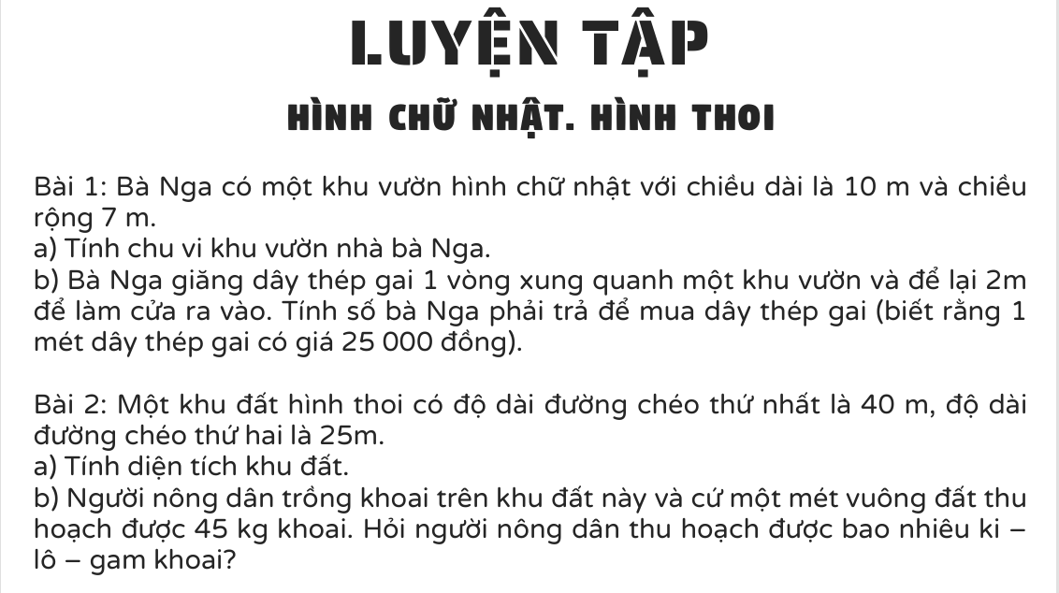
II. LUYỆN TẬP

Slide 12

Bà Nga có một khu vườn hình chữ nhật với chiều dài là 10 m và chiều rộng 7 m.
a) Tính chu vi khu vườn nhà bà Nga.
b) Bà Nga giăng dây thép gai 1 vòng xung quanh một khu vườn và để lại 2m dể làm của ra vào. Tính số bà Nga phải trả để mua dây thép gai (biết rằng 1 mét dây thép gai có giá 25 000 đồng).

Slide 13
a) Chu vi khu vườn là:
(10 + 7).2 = 34 (m)
b) Bà Nga cần mua số mét dây thép gai là:
34 – 2 = 32 (m)
Bà Nga mua hết số tiền là:
32 . 25 000 = 800 000 (đồng)
Vậy bà Nga mua dây thép gai hết số tiền là:
800 000 đồng

Slide 14

Một khu đất hình thoi có độ dài đường chéo thứ nhất là 40 m, độ dài đường chéo thứ hai là 25m.
a) Tính diện tích khu đất.
b) Người nông dân trồng khoai trên khu đất này và cứ một mét vuông đất thu hoạch được 45 kg khoai. Hỏi người nông dân thu hoạch được bao nhiêu ki – lô – gam khoai?

Slide 15


a) Diện tích của khu đất hình thoi là:
$$\frac{1}{2}.40.25=500 (m^{2})$$
b) Số ki – lô – gam khoai mà người nông dân thu được là:
$$500.45=22 500 (kg)$$
Vậy thu được 22 4500 kg khoai.

Slide 16
III
VẬN DỤNG

Slide 17
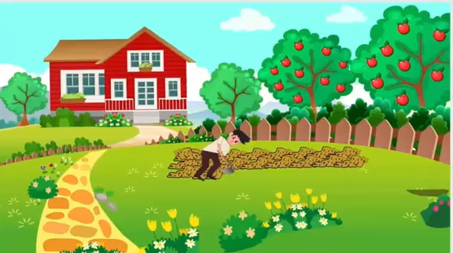

Slide 18

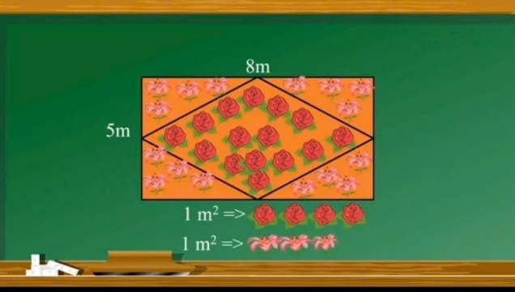
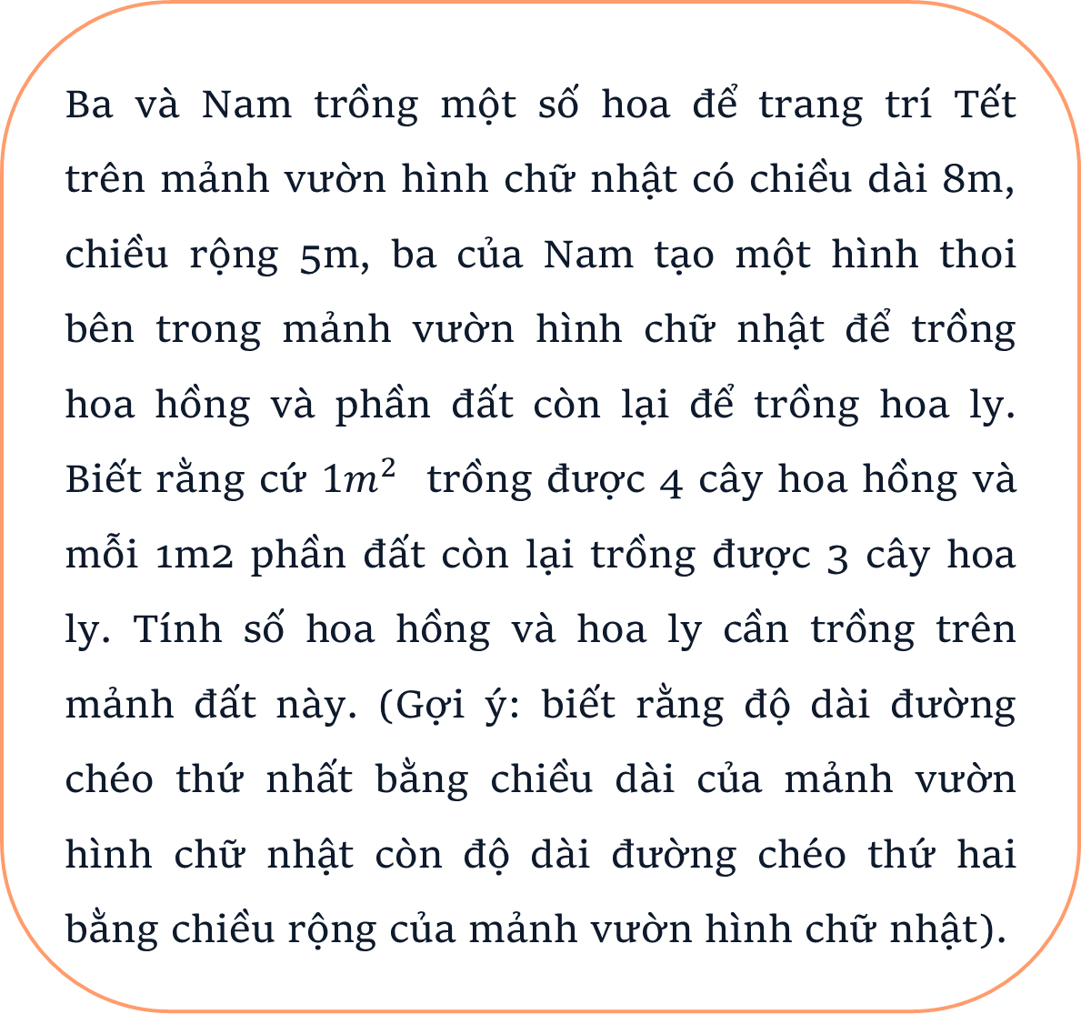
Ba và Nam trồng một số hoa để trang trí Tết trên mảnh vườn hình chữ nhật có chiều dài 8m, chiều rộng 5m, ba của Nam tạo một hình thoi bên trong mảnh vườn hình chữ nhật để trồng hoa hồng và phần đất còn lại để trồng hoa ly. Biết rằng cứ ${1m}^{2}$ trồng được 4 cây hoa hồng và mỗi 1m2 phần đất còn lại trồng được 3 cây hoa ly. Tính số hoa hồng và hoa ly cần trồng trên mảnh đất này. (Gợi ý: biết rằng độ dài đường chéo thứ nhất bằng chiều dài của mảnh vườn hình chữ nhật còn độ dài đường chéo thứ hai bằng chiều rộng của mảnh vườn hình chữ nhật).

Slide 19
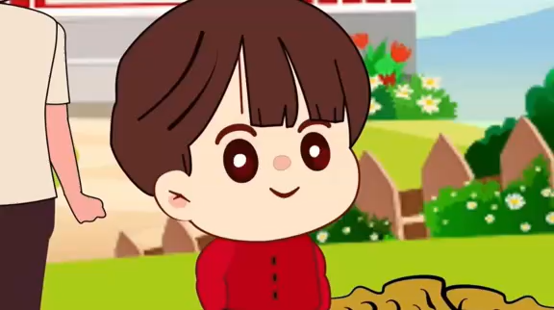

Slide 20

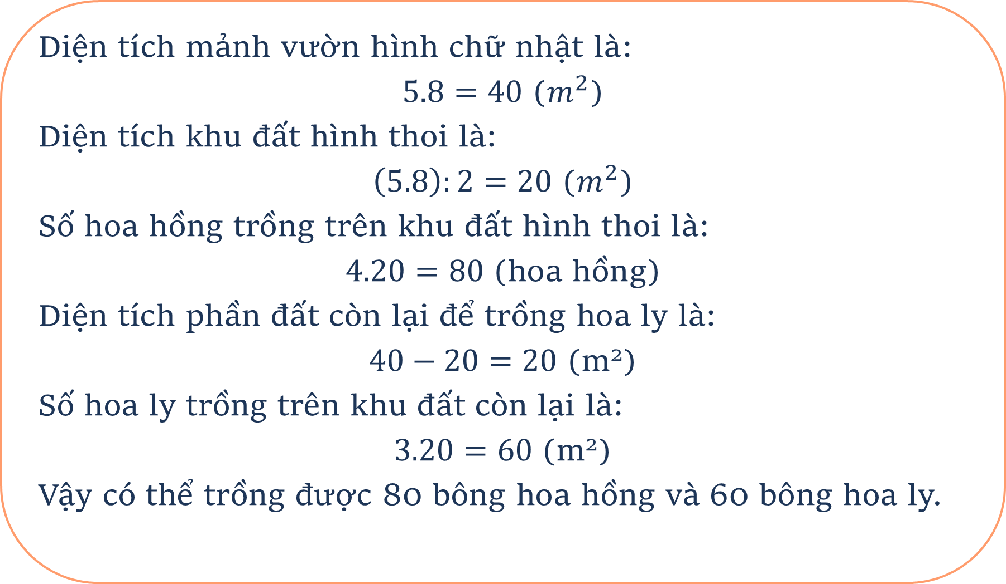
Diện tích mảnh vườn hình chữ nhật là:
$5.8=40$ ($m^{2}$)
Diện tích khu đất hình thoi là:
$\left(5.8\right):2=20$ ($m^{2}$)
Số hoa hồng trồng trên khu đất hình thoi là:
$4.20=80$ (hoa hồng)
Diện tích phần đất còn lại để trồng hoa ly là:
$40−20=20$ (m²)
Số hoa ly trồng trên khu đất còn lại là:
$3.20=60$ (m²)
Vậy có thể trồng được 80 bông hoa hồng và 60 bông hoa ly.

Slide 21
HƯỚNG DẪN VỀ NHÀ
Ôn lại kiến thức đã học trong bài
Hoàn thành các bài tập trong SBT
Chuẩn bị bài mới “Hình bình hành”.

Slide 22
CẢM ƠN CÁC EM ĐÃ LẮNG NGHE BÀI GIẢNG!

